Slide 1


Slide 2
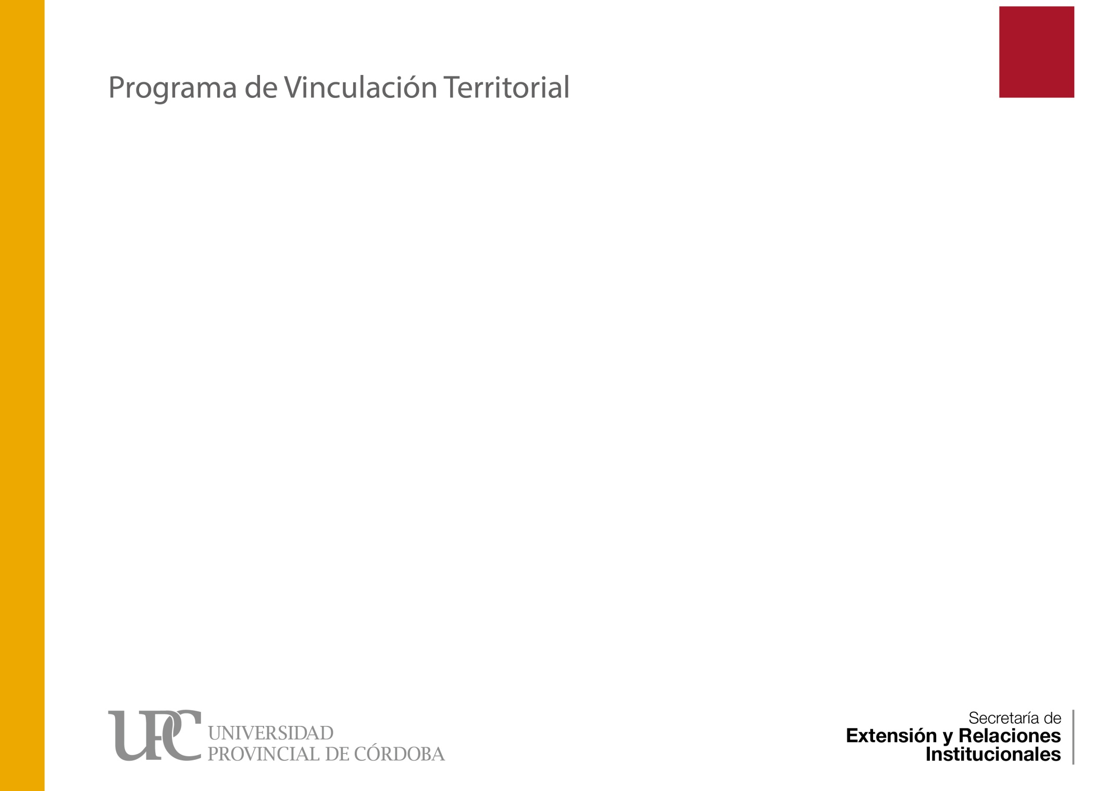
Sala de Lactancia Materna FES Cabred-UPC
Director: TURELLO, Patricia - Co/Director: MONTICH, Paola
Miembros Docentes: COMBA, Ana Laura; NAVARRO, Ivana
Miembros Estudiantes: Vila, Emilio; Grando, Catalina; Passotti, Misela; Colparis, Gonzalo;
Carrizo, Claudia; Capó, Macarena; Heredia Lizarazu, Lucía
Avales institucionales: ESC. DE NUTRICIÓN DE LA UNC - LIGA DE LA LECHE CÓRDOBA
OBJETIVOS
Promover la apertura de una Sala de Lactancia Materna para las madres estudiantes de la FES Cabred- UPC, que respete los requisitos legislados al respecto.
Promover el cumplimiento de los derechos del niño/a y de las mujeres en etapa de lactancia.
Facilitar la continuidad de los estudios de las madres estudiantes a través de este espacio donde puedan amamantar o extraerse y conservar leche materna.
Promover la concientización sobre la importancia de la alimentación de los niños en base a la leche materna.
Generar un espacio de capacitación y formación de los estudiantes de la FES que promueva saberes en relación a la prevención y promoción de la salud.

Slide 3
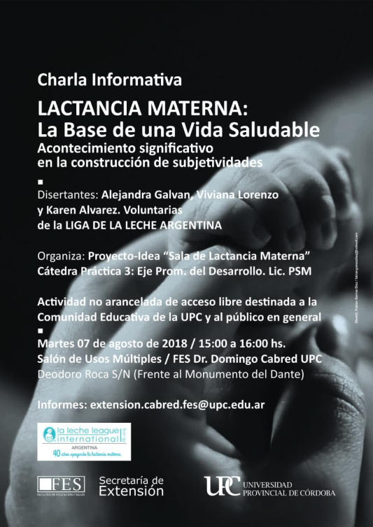
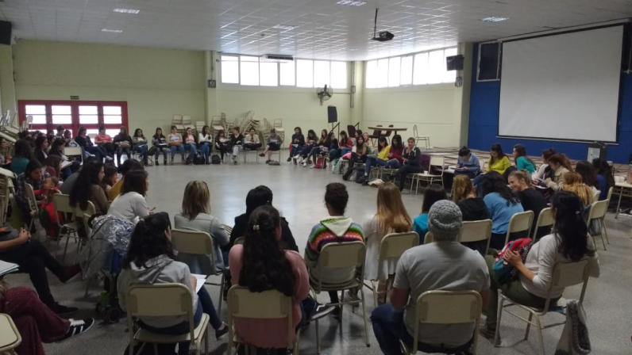
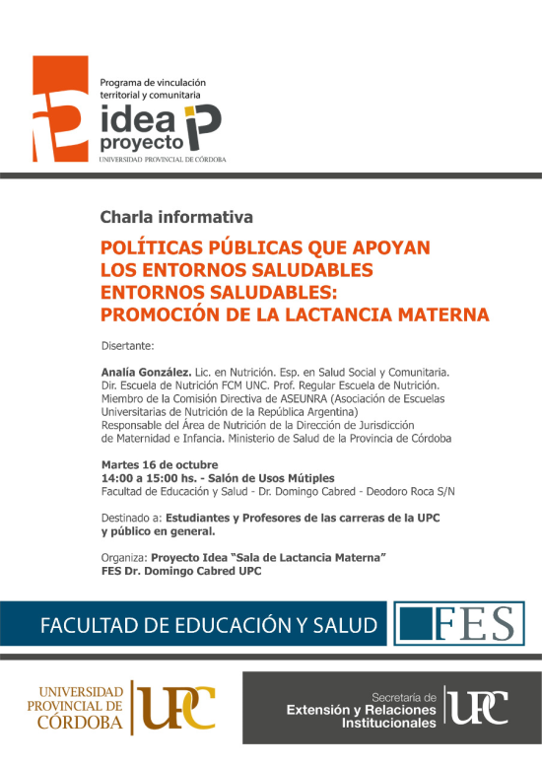
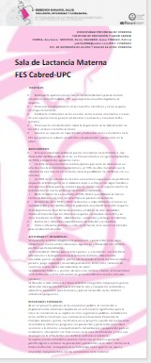
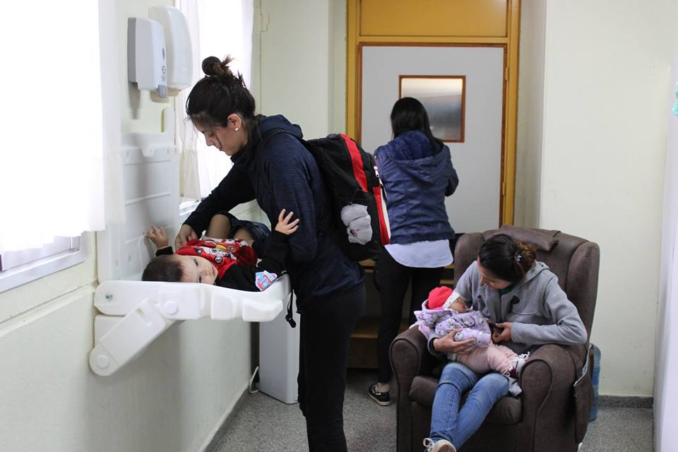
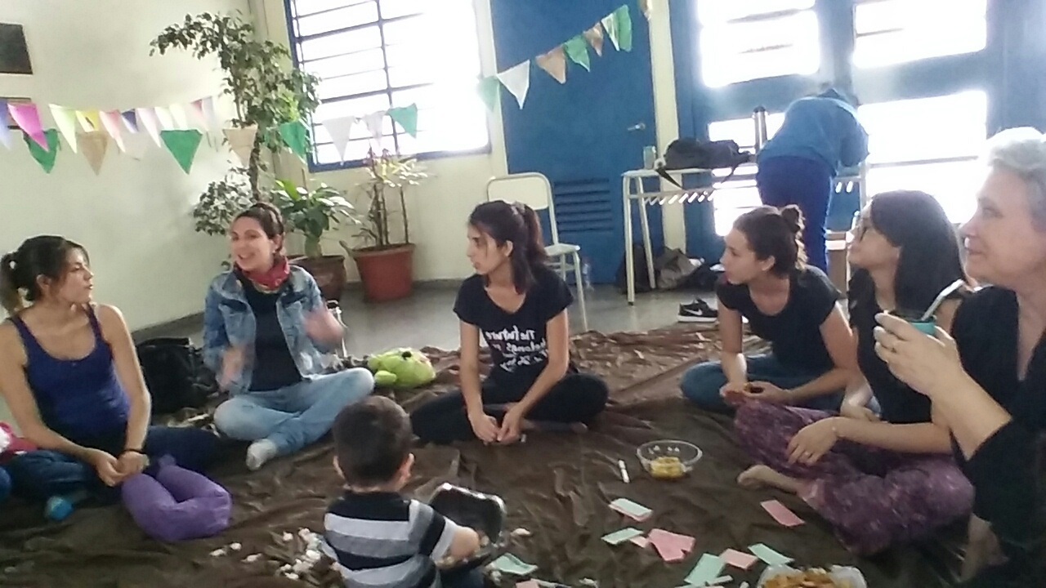
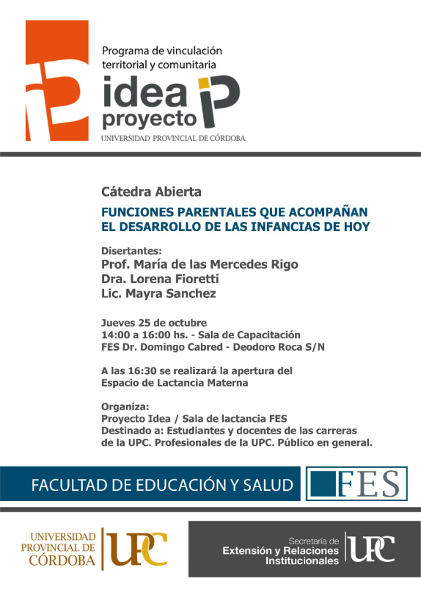
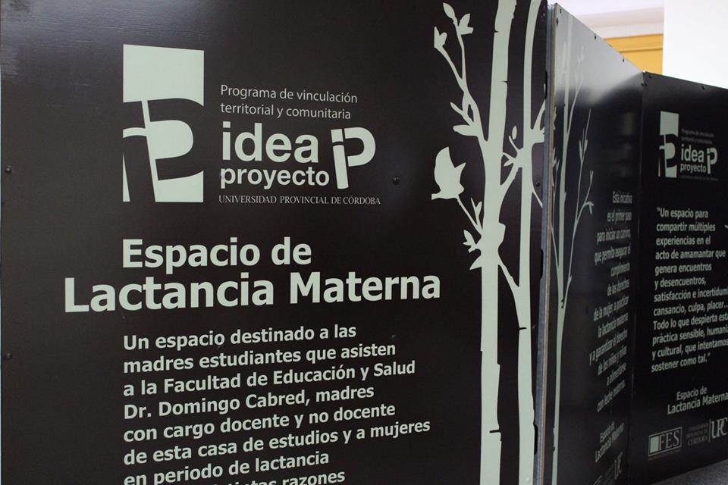

ACTIVIDADES Y DESARROLLO
Prevención y promoción de la salud: Acciones de información y concientización dirigidas a la comunidad, a través de Cátedras abiertas, Charlas informativas, Publicaciones en la web, Pósters alusivos.
Apertura del “Espacio de lactancia” provisorio, como primer paso hacia la consecución del espacio definitivo en 2019.
GRACIAS!!!!

